Slide 1
Kom i gang med digitale møteplasser
Læringsmål:
Å kunne ringe med og uten video
Å kunne motta samtaler
Å kunne avvise samtaler
Å kunne skru av og på lyd og bilde i en samtale
Å kunne legge på når samtalen er ferdig
Notes:
راجع الأهداف التعليمية مع المشاركين في الدورة قبل البدء بالتدریب الفعلي.
هذا سيسهّل عليهم التعلم وتذكّر ما تعلموه.

Slide 2
Del 1
ما هي أماكن الاجتماع الرقمية؟

Slide 3
ما هي أماكن الاجتماع الرقمية؟
Notes:
أماكن الاجتماع الرقمية هي خدمات متنوّعة تسمح لك بالاتصال وإجراء مكالمات الفيديو والدردشة عبر الإنترنت. بعض الأمثلة الشائعة لأماكن الاجتماع الرقمية هي خدمات Teams وZoom وFacetime وMessenger وSkype. كثير من الأشخاص الذين يستخدمون أماكن الاجتماع الرقمية المختلفة يستخدمونها على وجه التحديد لأنَّ الاتصال وإجراء مكالمات الفيديو بواسطت هذه الخدمات مجانیة، بغضّ النظر عن طول المكالمة والبلدان التي یتواجد فيها المستخدمون. طالما تقوم بتسجيل الدخول إلى شبكة الـ واي فاي Wi-Fi، فإن استخدام أماكن الاجتماع الرقمية لا يكلّفك أي شيء.
يمكنك العثور على أماكن الاجتماع الرقمية على جهازك اللوحي أو هاتفك الذكي أو على الكمبيوتر. ونوع المعدَّات التي تختار استخدامها هو أمرٌ متروك لك.

Slide 4
Del 2
المعدَّات

Slide 5
Utstyr
2
Notes:
مکالمات الفیدیو هي الطريقة الأكثر شيوعًا لاستخدام مكان الاجتماع الرقمي. بهذە الطریقة، يمكنك رؤية وسماع الشخص الذي تتحدث معه، ويمكنه أيضًا رؤيتك وسماعك.

Slide 6
Tema
2
Skjerm
Kamera
Mikrofon
Høyttaler
Notes:
تحتوي الأجهزة اللوحية والهواتف الذكية على شاشة وكاميرا وميكروفون ومكبّر صوت ممَّا يجعل إجراء مكالمات الفيديو ممكنًا. وكذلك هو الحال بالنسبة لمعظم أجهزة الكمبيوتر المحمولة الحديثة.

Slide 7
Tema
2
Notes:
قد يكون استخدام سمّاعات الرأس ذات الميكروفون ميّزة للبعض، ولكن استخدامها اختياري.
توجد مدخلات لهذه الأجهزة على طول حافّة كلٍّ من الجهاز اللوحي وبعض الهواتف الذكية وأجهزة الكمبيوتر المحمولة.

Slide 8
Tema
2
Notes:
الشيء الذي يجب أن یتوفَّر عند الجميع هو إمکانیة الوصول إلى الإنترنت وإلى مكان الاجتماع الرقمي - سواء استخدم المرء تیمس Teams، أو زوم Zoom، أو فایس تایم Facetime أو مسنجرMessenger أو منصَّات أخرى.

Slide 9
Del 3
قمّ بتنزيل التطبيق

Slide 10
Last ned appen
3
app-butikk
Notes:
اختر مكان الاجتماع الذي لديك وقمّ بتنزيل التطبيق على هاتفك الذكي أو جهازك اللوحي. في بعض هذه التطبيقات، يتعيّن عليك أيضًا إنشاء حساب مستخدم أو تسجيل الدخول. تأكَّد من قيام الجميع بتنزيل التطبيق بنجاح قبل الاستمرار. ‌ألقِ نظرة علی أنواع المنصَّات المختلفة التي لدی المشارکین المختلفین. يمكن لمستخدمي أجهزة آیفون Iphone استخدام تطبیق فایس تایم Facetime ويمكن لمستخدمي فیسبوك Facebook استخدام تطبیق مسنجر Messenger، أو اختر تطبیقًا آخرًا يمكنكم جميعًا استخدامه في الدورة.

Slide 11
Del 4
بدء مكالمة أو تلقيّها
Notes:
Be alle om å lukke nettleserne og programmene de har oppe på sin maskin og gå tilbake til skrivebordet sitt.

Slide 12
Notes:
في تطبیقات Teams وFacetime وMessenger وغيرها، يمكنك العثور على جهات الاتصال التي تريد التحدث معها أو البحث عنها في التطبيق.

Slide 13
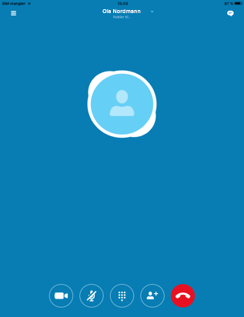
Ring eller motta en samtale
7
Notes:
عندما تجد جهة الاتّصال التي تريد التحدث معها، اضغط إمَّا على رمز كاميرا الفيديو أو رمز الهاتف الموجود على الشاشة لإجراء الاتصال.

Slide 14
Ring eller motta en samtale
7
Notes:
إذا ضغطت على رمز الهاتف، فإنك تتّصل بدون صورة ويمكنك إجراء مکالمة عادية كما لو كانت عبر مكالمة هاتفية عادية.

Slide 15
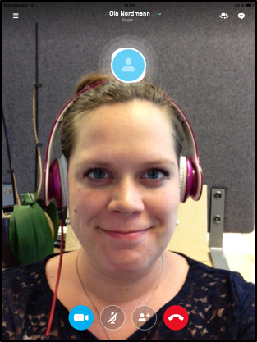
Ring eller motta en samtale
7
Notes:
إذا ضغطتَ على رمز الكاميرا، فإنَّك تجري مکالمة فيديو مباشرة.

Slide 16
Ring eller motta en samtale
7
Notes:
عندما يتصل بك شخص ما، فإنَّك تسمع صوت رنين وتظهر هذه الصورة على شاشتك.

Slide 17
Ring eller motta en samtale
7
Notes:
يمكنك اختيار واحد من الخيارات الثلاثة عندما يتصل بك شخص ما.
الضغط على الزر الأحمر هو معناه رفض المكالمة.

Slide 18
Ring eller motta en samtale
7
Notes:
وإذا قمت بالضغط على الزرّ الأخضر الذي يحمل صورة سماعة الهاتف، فإنك تقبل المكالمة، ولكن الشخص المتّصل يمكنه فقط سماع صوتك، ولن يتمكن من رؤية صورتك بینما تتحدَّثان معا.

Slide 19
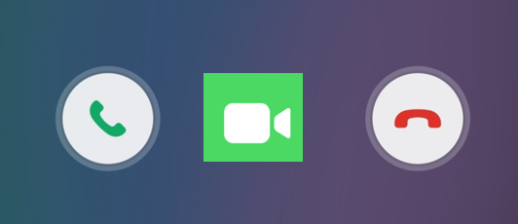
Ring eller motta en samtale
7
Notes:
إذا قمت بالضغط على الزرّ الأخضر الذي یحمل صورة الكاميرا، فإنك بذلك تبدأ مكالمة فيديو حيث يمكنكما رؤية بعضكما البعض والتحدث معًا إذا كان لدى كل منكما المعدَّات اللازمة.

Slide 20
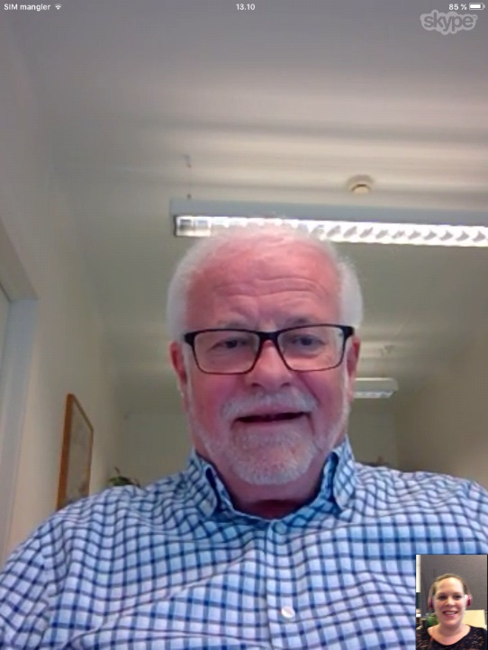
Ring eller motta en samtale
7
Kari
Ola
Notes:
ستبدو الصورة على شاشتك بهذا الشكل.
تحصل على صورة كبيرة للشخص الذي تتحدَّث معه تغطي الشاشة كلّها وصورة صغيرة لنفسك في الزاوية السفلية اليمنى للشاشة.

Slide 21
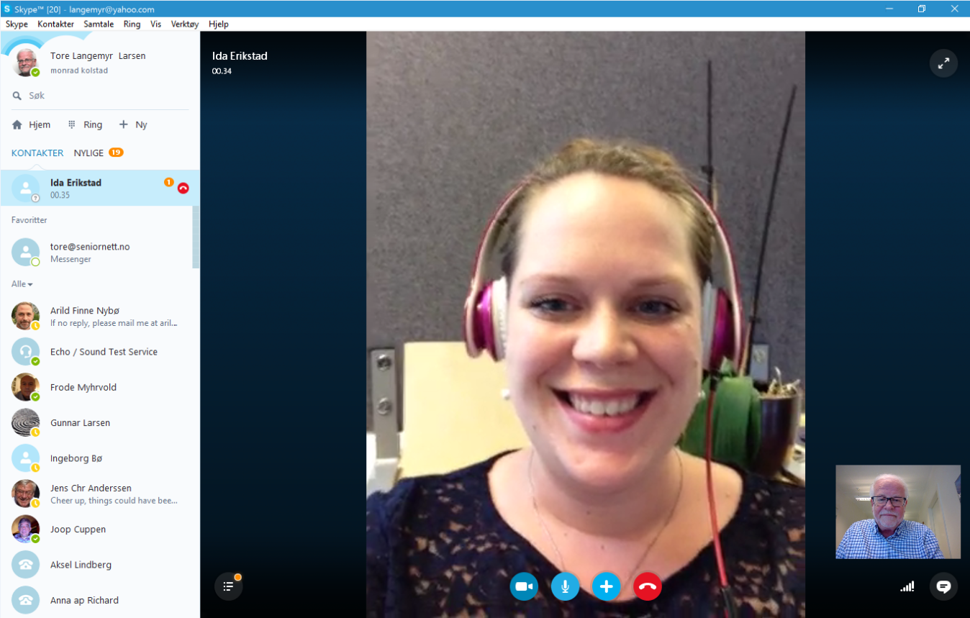
Ring eller motta en samtale
7
Kari
Ola
Notes:
صورتك هي نفسها الصورة التي تظهر على شاشة الشخص الذي تتحدَّث معه.

Slide 22
Ring eller motta en samtale
7
Kari
Ola
Notes:
نفس الشيء يحدث مع الشخص الذي تتحدَّث معه. فهو یحصل على صورة كبيرة لك على شاشته، وعلى صورته في نسخة مصغرة في الزاویة الیمنی السفلی لشاشته.

Slide 23
Ring eller motta en samtale
7
Notes:
أنت ترى أربعة رموز باستمرار على شاشة جهاز الكمبيوتر.

Slide 24
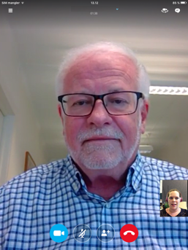
Ring eller motta en samtale
7
Notes:
إذا قمت بالضغط مرّة واحدة على شاشة الجهاز اللوحي أو الهاتف الذكي، فستظهر نفس الرموز علی الشاشة.

Slide 25
Ring eller motta en samtale
7
Notes:
إذا ضغطت مرّة واحدة على صورة الكاميرا، فلن يتمكن الشخص الذي تتحدَّث معه من رؤیتك بعد الآن.

Slide 26
Ring eller motta en samtale
7
Notes:
إذا قمت بالضغط على الزرّ مرّة أخرى، ستعود الصورة.

Slide 27
Ring eller motta en samtale
7
Notes:
إذا ضغطت مرّة واحدة على صورة الميكروفون، فلن يتمكن الشخص الذي تتحدث معە من سماع ما تقوله بعد الآن.

Slide 28
Ring eller motta en samtale
7
Notes:
إذا ضغطت مرة أخرى، سيعود الصوت.

Slide 29
Del 5
إنهاء المکالمة

Slide 30
Ring eller motta en samtale
7
Avslutte samtale
Notes:
لإنهاء المكالمة، اضغط على الزرّ الأحمر.

Slide 31
Ferdig – godt jobba alle sammen!
انتهی – لقد قمتم بعملٍ جيد جميعًا!
الآن يمكنكم التدرّب على:
الاتصال ببعضكم البعض، مع وبدون فيديو
إستقبال و رفض المكالمات
لتشغيل وإيقاف الصوت والصورة في المحادثة

